Slide 1
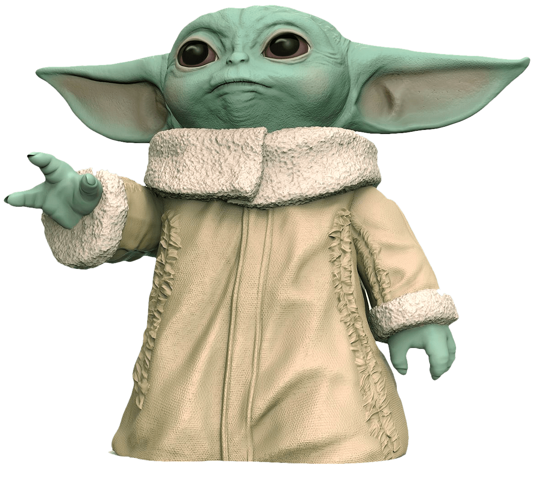


Fundamentos de Lenguajes de Programación
Introducción a Ciencias de la Computación (CS)
Est. Johel Heraclio Batista Cárdenas
@batistajohel

Slide 2

Propósito y Objetivo en esta Vida
@batistajohel
Entender, Comprender, Analizar y Reflexionar acerca de los diferentes tipos de Lenguajes de Programación, sus características y por qué Python es tan hermoso.
Notes:
Notas para el moderador:
¿Cuál es su propósito al compartir esta reflexión?
¿Es el final de un proyecto o unidad?
¿Está compartiendo esta reflexión como realización de un objetivo de aprendizaje que estableció para si mismo?
¿Es el final de un curso?
Indique el propósito de su reflexión o incluso el propósito de la experiencia de aprendizaje o el objetivo de aprendizaje. Sea claro y específico al indicar su propósito.

Slide 3

Un poco de la Historia Pythonística
¿Quién fue el creador del Lenguaje de Programación Python?
Carl Sagan
Darth Vader
Cuenta Ventanas (Bill Gates)
Guido van Rossum
Linus Torvalds
Marques Brownlee (MQBHD)
La Fuerza Hemos de Necesitar.

Slide 4
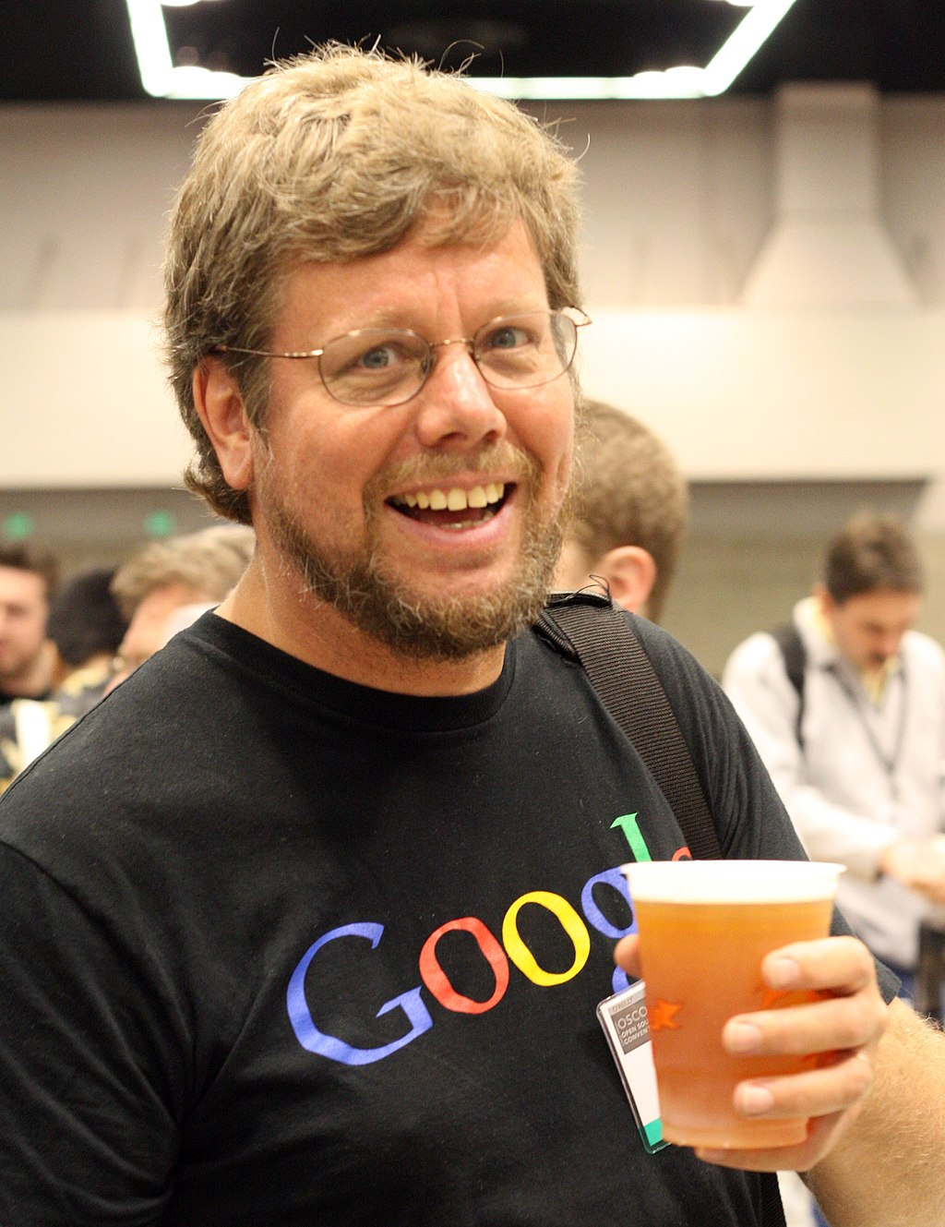
Un poco de la Historia Pythonística
¿Quién fue el creador del Lenguaje de Programación Python?
Carl Sagan
Darth Vader
Cuenta Ventanas (Bill Gates)
R/. Guido van Rossum, en 1989 aprox.
Linus Torvalds
Marques Brownlee (MQBHD)
Guido van Rossum bajándose una buena pinta en 2006.

Slide 5
KennyBell: Lenguajes de Programación
Algunos autores sugieren que los Lenguajes de Programación se clasifican en 3 Niveles
Lenguajes de Bajo Nivel
Lenguaje de Máquina
Lenguaje Ensamblador (Assembler)
Lenguajes de Medio Nivel
Lenguaje C
Lenguajes de Alto Nivel
Python, Java, Javascript, Ruby on Rails, C#, étc.
Alto
Nivel
(Medio Nivel)
Bajo Nivel….
Una pirámide (Y no de Forex), de los tipos de Lenguajes de Programación
Notes:
Notas para el moderador:
Descripción de lo que ha aprendido con sus propias palabras en un lado.
Incluya información sobre el tema
También será útil incluir aquí más información sobre el tema.
Cuente la historia de su experiencia de aprendizaje. Igual que en cualquier historia, debe haber siempre un principio, una parte central y un final.
En la otra cara, puede agregar un gráfico que proporcione una prueba de lo que ha aprendido.
No dude en usar más de una diapositiva para reflexionar sobre el proceso. También resulta útil agregar algunos vídeos sobre el proceso.

Slide 6
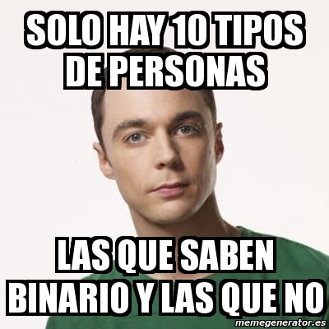
KennyBell: Bajo (Programación)
Un Lenguaje de Programación de Bajo Nivel, solamente lo entiende la computadora; ya que utiliza el Sistema Binario, es decir 0 y 1.
Pero, clasifiquémoslos en dos tipos:
Lenguaje de Máquina: Son instrucciones de únicamente 0’s y 1’s que se ejecutan directo en el CPU→ALU (Arithmetical Logical Unit).
Lenguaje Ensamblador (Assembler): Es un derivado del Lenguaje de Máquina, pero utiliza letras y números para sus instrucciones.
Igual se necesita un compilador para poder pasar de las Código de Assembler → Lenguaje de Máquina
Solo hay 1, dentro de 10 personas que se rieron de este meme

Slide 7
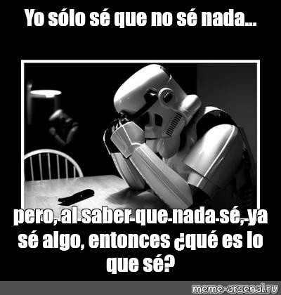
KennyBell: Medio (Programación)
Podríamos decir que son lenguajes que nos permiten una mayor abstracción, pero mantienen características de un lenguaje de bajo nivel.
Su código es enviado a un compilador que luego lo convierte a “Lenguaje de Máquina”.
El Lenguaje C es el mejor ejemplo, porque puede acceder a los registros del sistema, direcciones de memoria y mucho más.
Un Stormtropper frustrado porque él solo C que nada C.
Notes:
Notas para el moderador:
Descripción de lo que ha aprendido con sus propias palabras en un lado.
Incluya información sobre el tema
También será útil incluir aquí más información sobre el tema.
Cuente la historia de su experiencia de aprendizaje. Igual que en cualquier historia, debe haber siempre un principio, una parte central y un final.
En la otra cara, puede agregar un gráfico que proporcione una prueba de lo que ha aprendido.
No dude en usar más de una diapositiva para reflexionar sobre el proceso. También resulta útil agregar algunos vídeos sobre el proceso.

Slide 8
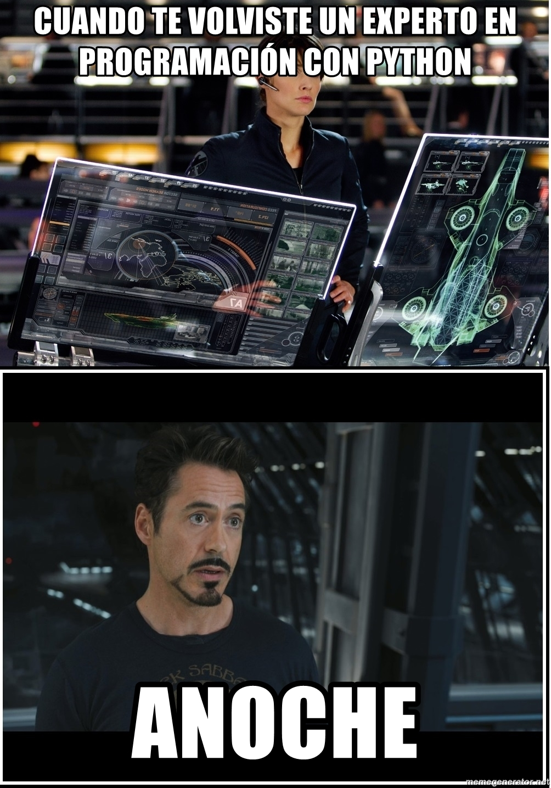
KennyBell: Alto (Programación)
Los lenguajes de Alto Nivel los más cercanos a nuestro lenguaje humano, ya que usan conceptos (Variables, datos, lógica, étc).
Ahora hay un par de temas sobre eso:
No podemos utilizarlos sin un intérprete o compilador que traduzca nuestro código al “Lenguaje de Máquina”
Existen dos tipos de Lenguajes de Alto Nivel
Interpretados: PHP, Python, Javascript, étc.
Compilados: C, C#, C++, Visual Basic, Java, étc.
*Se siente representado*

Slide 9
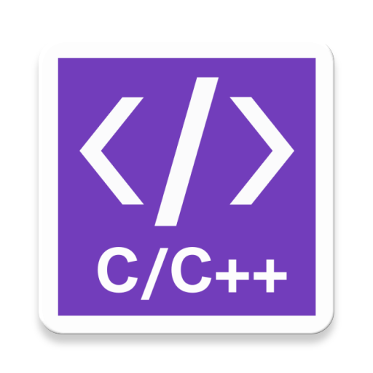
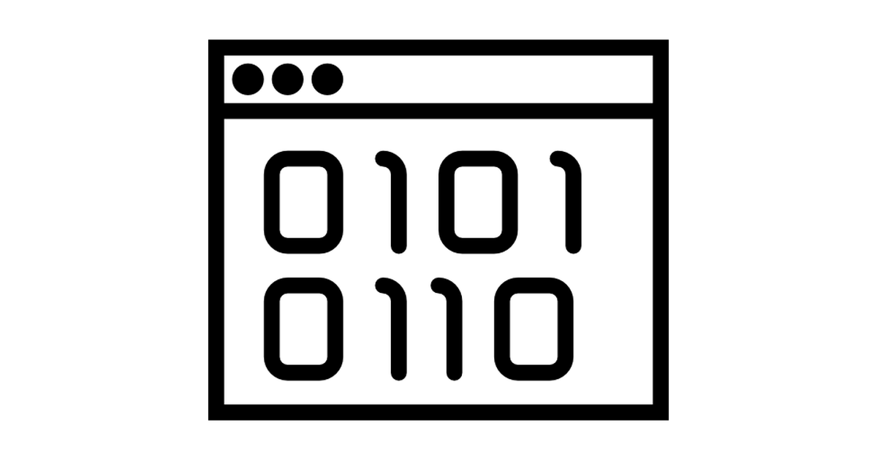


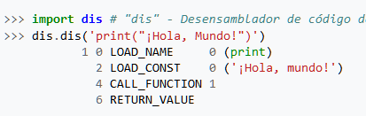
¿Cómo es eso de Interpretado y Compilado?
Código Fuente
Compilador
Código de Máquina
Salida
Lenguajes Compilados
Código Fuente
Intérprete
Byte Code
Salida
Lenguajes Interpretados
Notes:
Notas para el moderador:
Descripción de lo que ha aprendido con sus propias palabras en un lado.
Incluya información sobre el tema
También será útil incluir aquí más información sobre el tema.
Cuente la historia de su experiencia de aprendizaje. Igual que en cualquier historia, debe haber siempre un principio, una parte central y un final.
En la otra cara, puede agregar un gráfico que proporcione una prueba de lo que ha aprendido.
No dude en usar más de una diapositiva para reflexionar sobre el proceso. También resulta útil agregar algunos vídeos sobre el proceso.

Slide 10


CIVIL WAR: Interpretados vs. Compilados
Lenguajes Compilados | Lenguajes Interpretados
Traducen a código de máquina y crean un archivo traducido que se ejecuta más rápido | El código se traduce línea por línea, cada vez que se ejecute el programa
Necesita que las instrucciones sean traducidas, así que esto lo hace más “eficiente” | Usualmente son entre 10-20 veces más lentos que los lenguajes compilados
Depende de un compilador diseñado para dicho lenguaje. | Muchísima mayor independencia de plataformas computacionales.
Mayor tamaño de programas | Menor tamaño de programas
Vs.

Slide 11
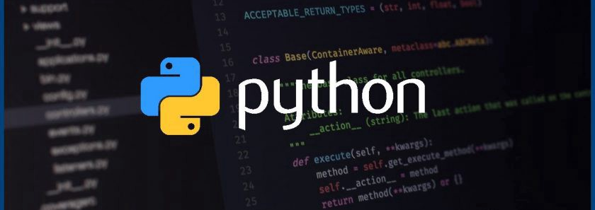
Introducción a Python 3.0
Introducción a Ciencias de la Computación (CS)
Est. Johel Heraclio Batista Cárdenas
@batistajohel

Slide 12
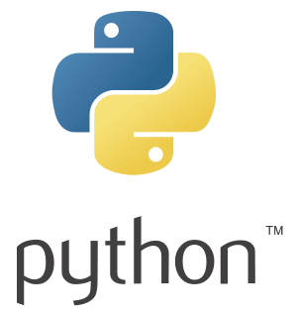
¿Qué es eso del Lenguaje Python?
Es un lenguaje de programación de Alto Nivel, creado por Guido van Rossum, aproximadamente en 1989.
Tiene como principal característica que es “Multiparadigma”, lo que quiere decir que soporta Programación Orientada a Objetos, Programación Funcional y Programación Imperativa.
¡Lo más cool es que la sintaxis es súper sencilla y es de Código Abierto! Aparte de que es el más jat…
Logo oficial del Lenguaje de Programación Python

Slide 13
¿La Filosofía detrás de Python?
El Creador de Python, Guido van Rossum, ha seguido siendo el principal autor del lenguaje con el título del “Benevolente Dictador Vitalicio”.
Pero la comunidad de Python es tan grande, que un desarrollador llamado Tim Peters, declaró “La Filosofía de Python” en su libro “El Zen de Python”.
Bello es Mejor que Feo | Explícito es mejor que Implícito | Simple es mejor que complejo
Complejo es mejor que complicado | Lo práctico gana a lo bueno | La legibilidad cuenta
Estos manes no se complican la vida, van a lo que van de una sola vez.
Notes:
Notas para el moderador:
Descripción de lo que ha aprendido con sus propias palabras en un lado.
Incluya información sobre el tema
También será útil incluir aquí más información sobre el tema.
Cuente la historia de su experiencia de aprendizaje. Igual que en cualquier historia, debe haber siempre un principio, una parte central y un final.
En la otra cara, puede agregar un gráfico que proporcione una prueba de lo que ha aprendido.
No dude en usar más de una diapositiva para reflexionar sobre el proceso. También resulta útil agregar algunos vídeos sobre el proceso.

Slide 14
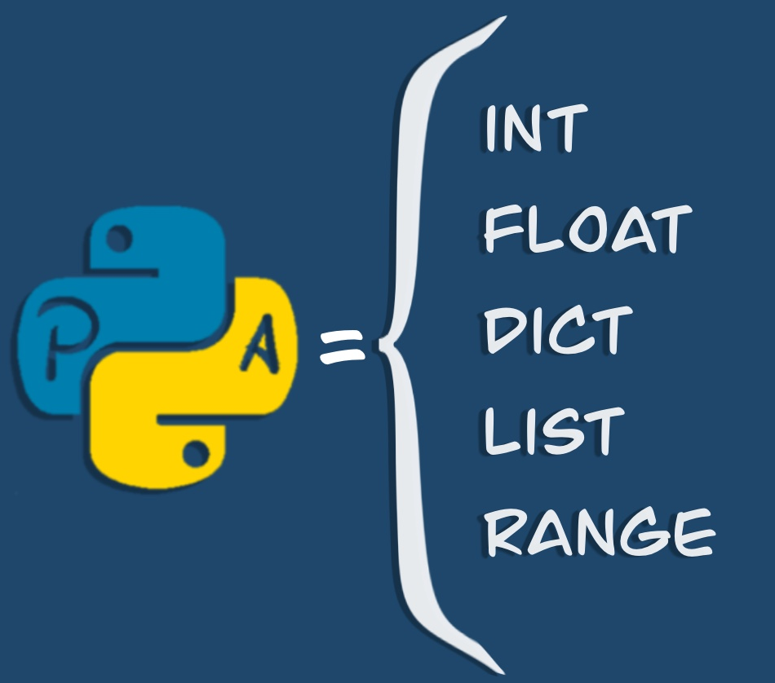
¿Qué son las Variables en Python? (Cambio)
Digamos que las variables son un nombre que se refieren a algo (objeto) que vive en la memoria de nuestras computadoras, puede ser números, texto, étc.
Cada una de ellas tiene un nombre único y a este se le llama identificador.
Miremos a las variables como “Contenedores”, ellas contienen data, es decir “Las Zapatillas de 500 dola”, que pueden luego ser cambiados con técnicas de programación.
La típica imagen que mandaría: *inserte miembro de la familia que todos los días manda algo en el grupo de Whatsapp de la familia*

Slide 15
Tipos de Datos en Python: ¿Inmutables?
Los tipos de Datos en Python, se pueden clasificar en dos tipos:
Mutables: Su contenido (O su valor) puede cambiar en función del tiempo
Inmutables: Su contenido (O su valor) jamás cambiará en función del tiempo.
Categoría de tipo | Nombre | Descripción
Números inmutables | int | entero
 | long | entero long
 | float | coma flotante
 | complex | complejo
 | bool | booleano
Secuencias inmutables | str | cadena de caracteres
 | unicode | cadena de caracteres Unicode
 | tuple | tupla
Podemos resumir los tipos de datos compuestos estándar inmutables, en esta tabla

Slide 16
Tipos de Datos en Python: ¿Mutables?
Categoría de tipo | Nombre | Descripción
Secuencias mutables | list | lista
 | range | rango mutable
Mapeos | dict | diccionario
Conjuntos mutables | set | conjunto mutable
Conjuntos inmutables | frozenset | conjunto inmutable
Los Tipos de Datos Mutables en Python son aquellos que podemos cambiar, modificar o actualizar el contenido que se encuentra almacenado en ellos.
Podemos resumir los tipos de datos compuestos estándar mutables, en esta tabla
Notes:
Notas para el moderador:
Descripción de lo que ha aprendido con sus propias palabras en un lado.
Incluya información sobre el tema
También será útil incluir aquí más información sobre el tema.
Cuente la historia de su experiencia de aprendizaje. Igual que en cualquier historia, debe haber siempre un principio, una parte central y un final.
En la otra cara, puede agregar un gráfico que proporcione una prueba de lo que ha aprendido.
No dude en usar más de una diapositiva para reflexionar sobre el proceso. También resulta útil agregar algunos vídeos sobre el proceso.

Slide 17
Operadores Ariméticos: ¿Básicos?
Operador | Función | Ejemplo en Código
+ | Hace la Suma o Adición entre los operandos | >>> 5 + 9 + 6 = 20
- | Hace la Resta o Sustracción entre los operandos | >>> 10 – 90 – 47 = -127
* | Hace la Multiplicación entre los operandos | >>> 80 * 454 = 399,520
/ | Hace la División entre los operandos | >>> 200 / 10 = 20
% | Encuentra el Módulo o Residuo de la división de dos operandos, sean o no enteros. | >>> 200 % 12 = 8
** | Hace la potencia entre los operandos | >>> 9 ** 5 = 59,049
// | Realiza la división con resultado de un número entero | >>> 200 // 12 = 16
Si quieres obtener un resultado en tipo flotante, solo basta que uno de los operandos sea de tipo flotante.
Notes:
Notas para el moderador:
Descripción de lo que ha aprendido con sus propias palabras en un lado.
Incluya información sobre el tema
También será útil incluir aquí más información sobre el tema.
Cuente la historia de su experiencia de aprendizaje. Igual que en cualquier historia, debe haber siempre un principio, una parte central y un final.
En la otra cara, puede agregar un gráfico que proporcione una prueba de lo que ha aprendido.
No dude en usar más de una diapositiva para reflexionar sobre el proceso. También resulta útil agregar algunos vídeos sobre el proceso.

Slide 18
Operadores Relacionales: ¿Tinder?
Operador | Función | Ejemplo en Código
> | Devuelve True si el operador de la izquierda, es mayor que el operador de la derecha | >>> 900 > 3 → True
< | Devuelve True si el operador de la derecha es mayor que el operador de la izquierda | >>> 900 < 3 → False
== | Devuelve True si todos los operadores son iguales | >>> 900 == 900.0001 → False
>= | Devuelve True si el operador de la izquierda es mayor o igual que el operador de la derecha | >>> 420 >= 787 → False
<= | Devuelve True si el operador de la derecha es menor o igual que el operador de la izquierda | >>> 420 <= 420 → True
!= | Devuelve True si los operandos no son iguales | >>> 420 != 420 → False
Los operadores relacionales se usan para comparar datos o variables y devolverán un valor booleano (True or False) basados en su condición

Slide 19
Entrada/Salida en Python: ¿Parece MetroBus?
Ejemplo con la función input() para un Str
A veces nos toca pedirle información al usuario, pero tenemos un buen set de funciones integradas en el intérprete de Python para echarnos una mano!
>>> print(“¿Cuál es tu nombre bro?”) >>> nombre = input() >>> print (nombre) >>> Johel Heraclio
Ejemplo con la función input() para un int
>>> print(“¿Cuál es tu edad bro?”) >>> edad = int(input()) >>> print (edad) >>> 25
La función input nos permite trabajar con diferentes tipos de datos, pero tenemos que decirle que tipo de dato es
Notes:
Notas para el moderador:
Descripción de lo que ha aprendido con sus propias palabras en un lado.
Incluya información sobre el tema
También será útil incluir aquí más información sobre el tema.
Cuente la historia de su experiencia de aprendizaje. Igual que en cualquier historia, debe haber siempre un principio, una parte central y un final.
En la otra cara, puede agregar un gráfico que proporcione una prueba de lo que ha aprendido.
No dude en usar más de una diapositiva para reflexionar sobre el proceso. También resulta útil agregar algunos vídeos sobre el proceso.

Slide 20
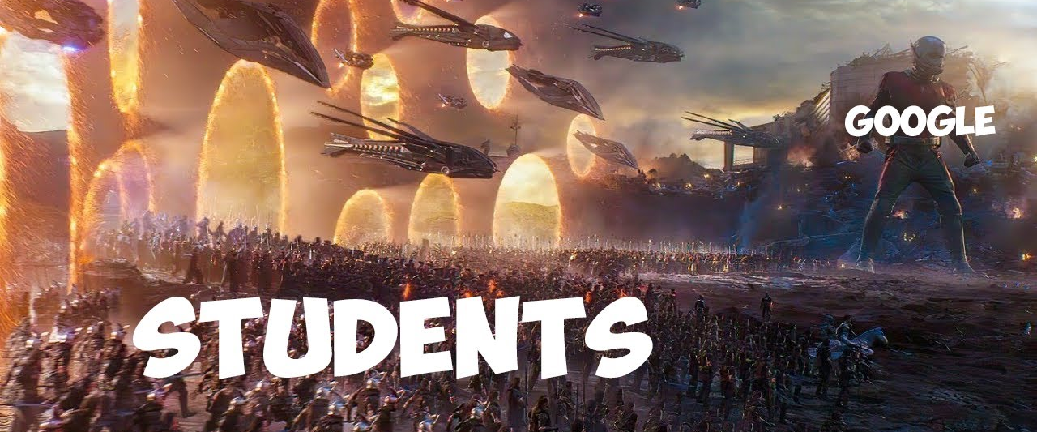

Vamos pa’ la Terminal…
En CMD (Windows), escribamos python para entrar al modo interactivo del lenguaje.
Si usas Mac OS, entra a Terminal y escribe python3.
Si ya tienes instalado VisualStudio Code, vamos pa’ encima, ¿Tas?

Slide 21
Enunciado de un Típico Problema de Python
Johel tiene n años, por ende está gordo, viejo, cansado y tiene el autoestima por el piso…
Para subirle (o bajarle) el autoestima a Johel vamos a pedirle la siguiente información:
Primer y Segundo Nombre:
Edad:
Estatura:
Peso:
Haremos un pequeño programa en Python que nos dará en Indíce de Masa Corporal (IMC) de Johel y nos dirá si está por dependiendo de su edad es (Mirar la Tabla):
Edad | Mensaje
Menor de 25 años | Tas’ pelaito todavía bro
Mayor de 25 | Vaya comprando su hueco en el Jardín de Paz bro, F en el chat.

